Slide 1
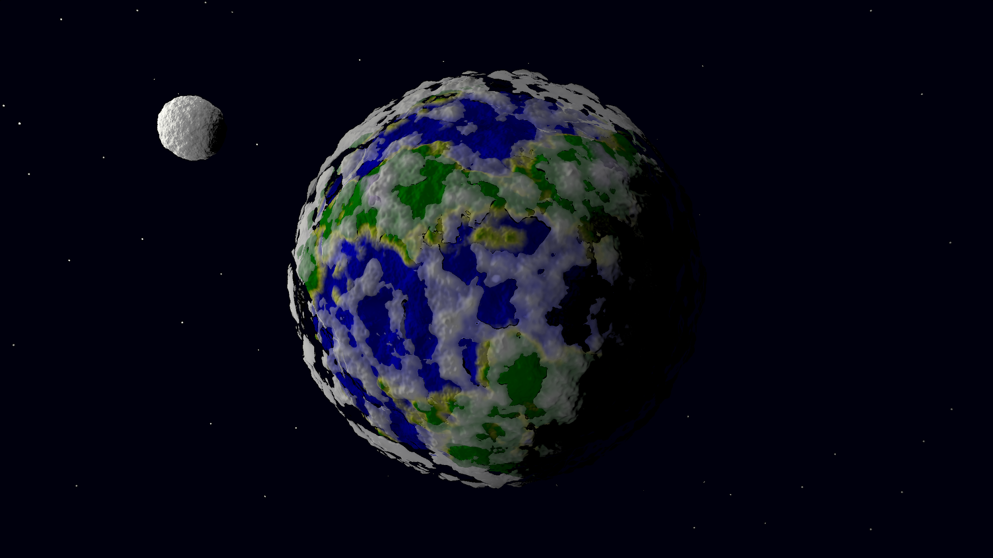
Ray March Planet Rendering
Francesco Virgili
Matricola: 914367

Slide 2
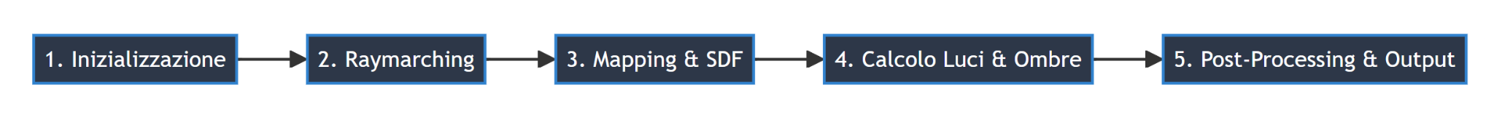
Setup Fragment Shader
La scena è renderizzata esclusivamente tramite fragment shader applicato a un triangolo full-screen.
Normalizzazione coordinate:
uv = 2.0 * fragCoord / iResolution.xy - 1.0;
Correzione Aspect Ratio:
uv.x *= iResolution.x / iResolution.y;
Come tecnica di rendering principale è stato utilizzato il Ray Marching.

Slide 3
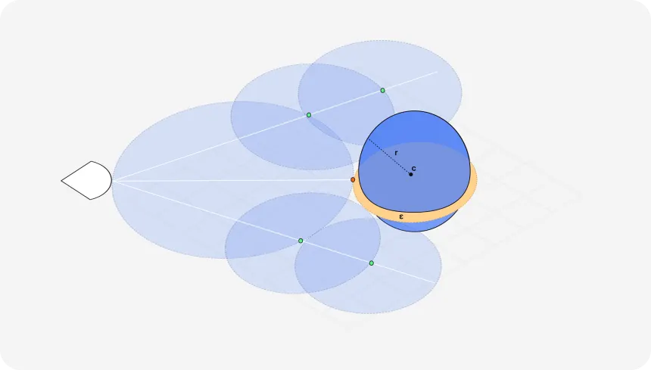
Ray Marching
Il Ray Marching avanza lungo il raggio a passi variabili.
Utilizza le Signed Distance Functions (SDF) per determinare la distanza dall'oggetto più vicino.
Il raggio "marcia" in avanti di una distanza pari al valore restituito dalla SDF.
Questo processo garantisce di non saltare mai oltre una superficie.
Sphere Tracing Visualization
Visualizzazione del raggio che si avvicina alla superficie della sfera.

Slide 4

Telecamera Orbitale
Funzione: pixelUvCordinate.xy → cameraFunction → cameraOrigin.xyz, CameraDirection.xyz
hd (angolo orizzontale)
elv (angolo verticale)
Origine del raggio (Coordinate Sferiche to Cartesiane)
x = sin(hd) * cos(elv)
y = sin(elv)
z = cos(hd) * cos(elv)
Vettore direzionale
fowardV = (centro - ro) / ||centro - ro||
UpV = (0, 1, 0)
rightV = UpV × fowardV (prodotto vettoriale)
rd = norm(uv.x * rightV + uv.y * upV + focal * fowardV);

Slide 5

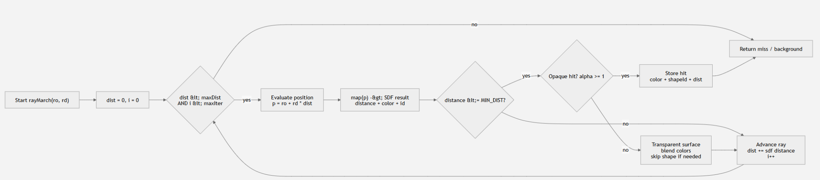
Ray March Main Loop
Diagramma del Flusso Principale
Implementazione del ciclo di rendering tramite SDF.

Slide 6

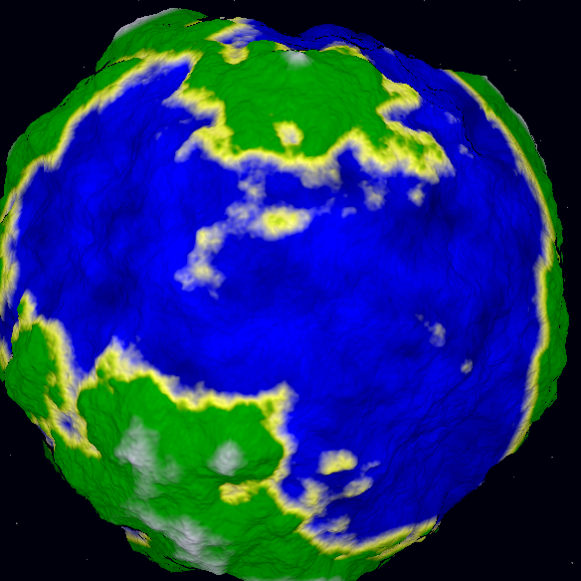

SDF Planet
Coordinate Transformation
p' = p - c
Rotazione divisa i tre rotazioni 2D per p.yz, p.xz, p.xy.
Distance Function (SDF)
d(p) = |p| - r * (1 + noise)
Noise layering di Simplex Noise: noise^2 + FractalSimplexNoise
Fractal Noise Parameters
a: ampiezza (amplitude)
s: frequenza (frequency)
r: rotazione (rotation)
Colors are mapped based on the noise values.

Slide 7


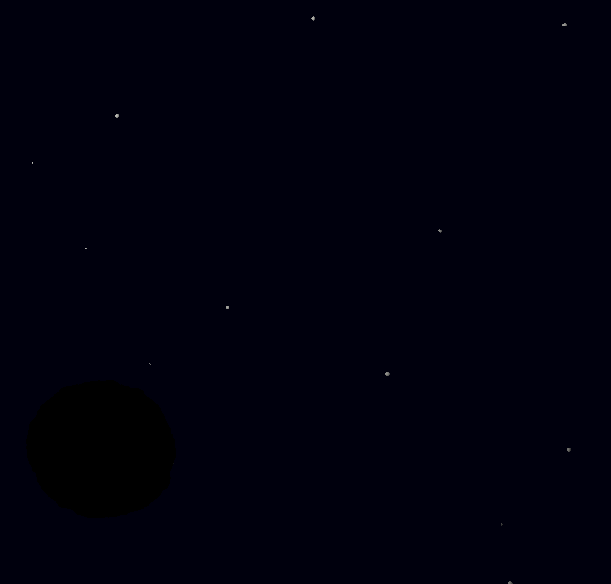
SDF Stelle
Modello Geometrico
Le stelle sono rappresentate come semplici sfere definite dalla funzione: d(p) = |p| - r
Ripetizione Infinita
Vengono ripetute nello spazio mappando le coordinate del punto p tramite l'operatore modulo:
p' = mod(p, 2) - 1
Questo approccio permette di calcolare l'SDF una sola volta per mostrare un'intera volta celeste di stelle ripetute efficientemente.

Slide 8
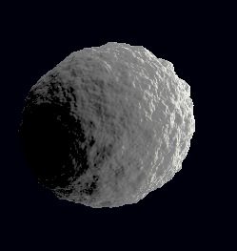
SDF Luna
Descrizione del Modello
Il modello della Luna utilizza un approccio simile a quello di SDF Planet, basato sul layering di noise per definire la superficie.
A differenza del pianeta, i colori rimangono costanti:
Utilizzo di Fractal Simplex Noise per la rugosità superficiale.
Mappatura cromatica fissa (scala di grigi) per simulare la regolite lunare.

Slide 9
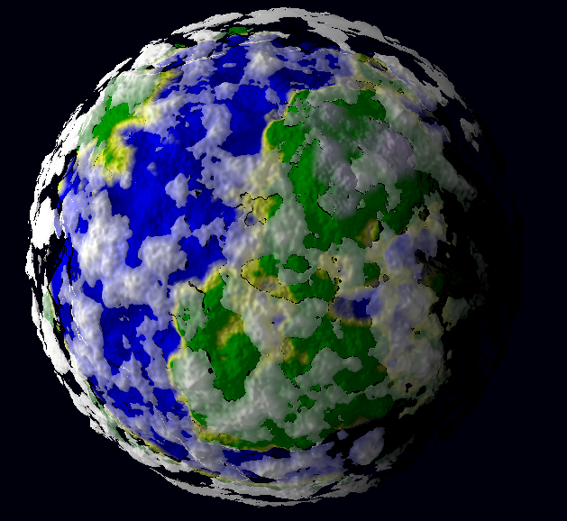
Nuvole
Effetto Shell
Sfera con simplex noise ma per ottenere un effetto shell sottraiamo una sfera con lo stesso raggio ma noise invertite (scavato invece che in rilievo).
Unione delle noise
max(base, -oppbase)
Trasparenza Dinamica
La trasparenza viene variata in base al valore delle noise:
color.h = noise * 2.5 + 0.5

Slide 10
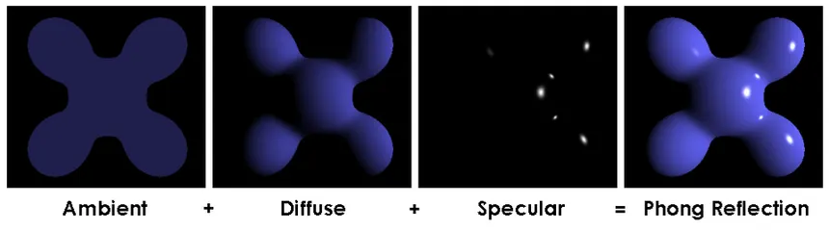
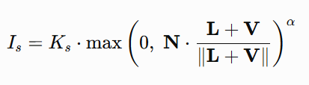
Illuminazione
Setup
Prendiamo la posizione del punto colpito: pos = ro + rd * p.dist
Modello Phong Lighting
lighting = ambient * n + diffuse * m + specular * h
Ambient: fisso
Diffuse: ( ∂f/∂x, ∂f/∂y, ∂f/∂z ) · (lp - pos / ||lp - pos||)
Blinn-Phong Specular
Applicazione luce al colore
baseColor.rgb * lighting

Slide 11
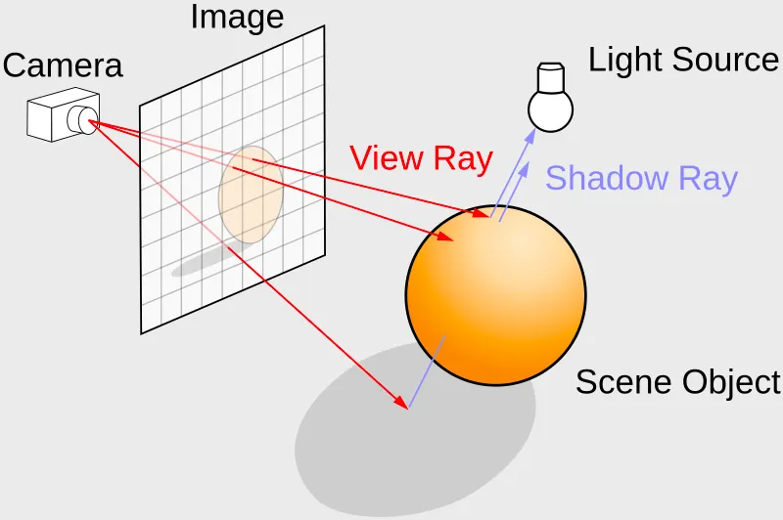
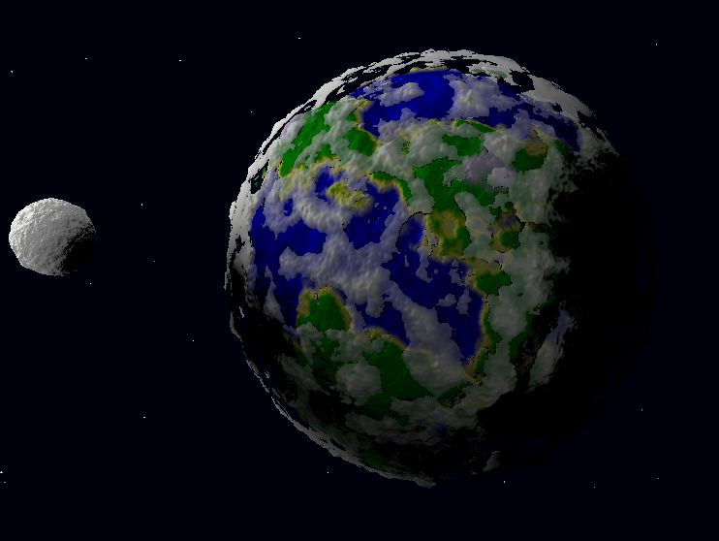
Soft shadows
Algoritmo di Ombreggiatura
L'ombra viene calcolata campionando la distanza minima lungo il raggio verso la sorgente luminosa:
shadow = min(shadow, h.dist / t);
Avanzamento del raggio:
t += h.dist;

